Slide 1


IS217.O21
KHO DỮ LIỆU VÀ OLAP
PHÂN TÍCH DỮ LIỆU XẾP HẠNG
VÀ ĐÁNH GIÁ SẢN PHẨM
TRÊN WEBSITE CHÍNH THỨC
CỦA AMAZON (3/2022 - 6/2022)
Nhóm 1:
Nguyễn Chí Thi - 21522614
Bùi Lê Trọng Đức - 21520725
GVHD:
ThS. Đỗ Thị Minh Phụng
1

Slide 2
GIỚI THIỆU TỔNG QUAN
QUÁ TRÌNH SSIS
QUÁ TRÌNH SSAS
QUÁ TRÌNH SSRS
DATA MINING
MỤC LỤC
Bài báo cáo này bao gồm:
1
2

Slide 3


GIỚI THIỆU TỔNG QUAN VỀ KHO DỮ LIỆU
3

Slide 4

Lý do chọn đề tài
Amazon là một trong những nền tảng thương mại điện tử lớn nhất thế giới, nơi dữ liệu bán hàng có giá trị rất lớn. Bằng cách phân tích bộ dữ liệu này, chúng tôi hy vọng sẽ tìm ra những điểm mạnh, điểm yếu trong hoạt động kinh doanh, đồng thời đưa ra các đề xuất cải tiến nhằm tối ưu hóa doanh thu và nâng cao trải nghiệm khách hàng.
GIỚI THIỆU BỘ DỮ LIỆU
Bộ dữ liệu ban đầu bao gồm 24 cột và 128795 dòng dữ liệu. Sau khi thực hiện một số thao tác tiền xử lý như bên dưới, ta có được 22 cột và 121149 dòng dữ liệu chứa các thông tin ngày giao hàng, thông tin sản phẩm, giá trị đơn hàng, đơn vị vận chuyển, … từ tháng 3 - 6/2022
4

Slide 5

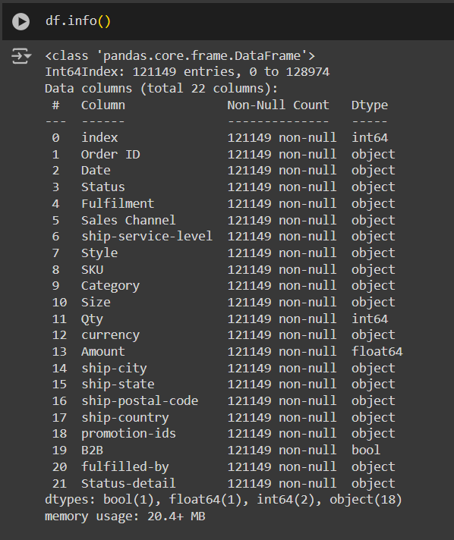
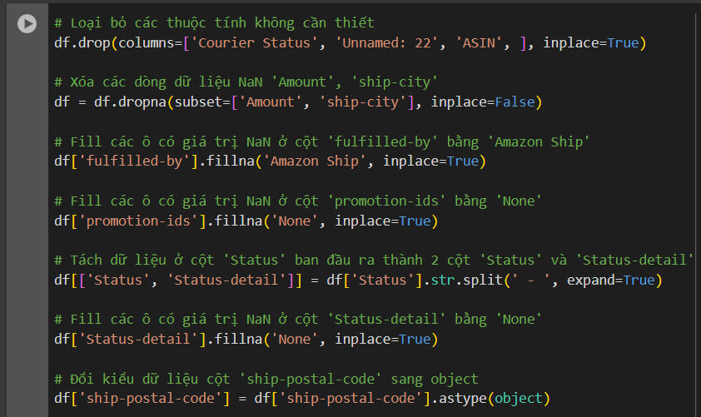
Tiền xử lý dữ liệu
5

Slide 6
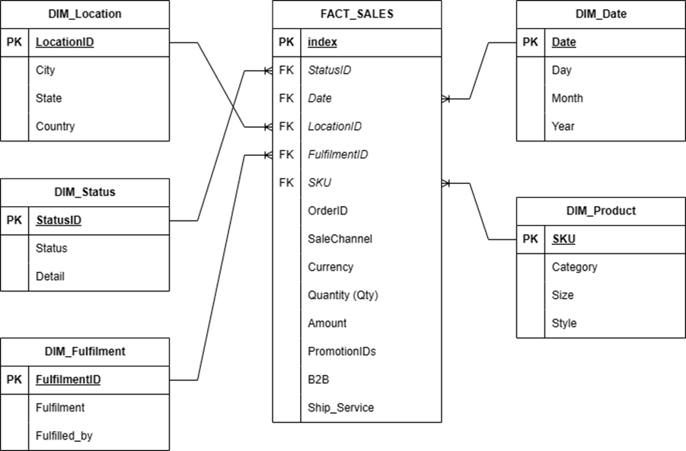
LƯỢC ĐỒ HÌNH SAO
6

Slide 7


TÍCH HỢP DỮ LIỆU VÀO KHO
SQL Server Integration Services
7

Slide 8



Các công cụ cần thiết
Visual Studio Community 2019
SQL Server Integration Services Project
8

Slide 9
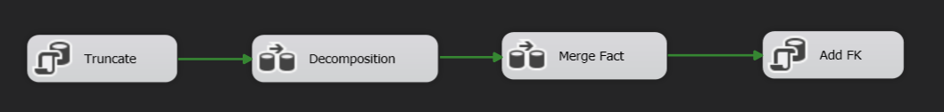
CONTROL FLOW
Điều khiển pipeline cho quá trình ingestion dữ liệu
9

Slide 10
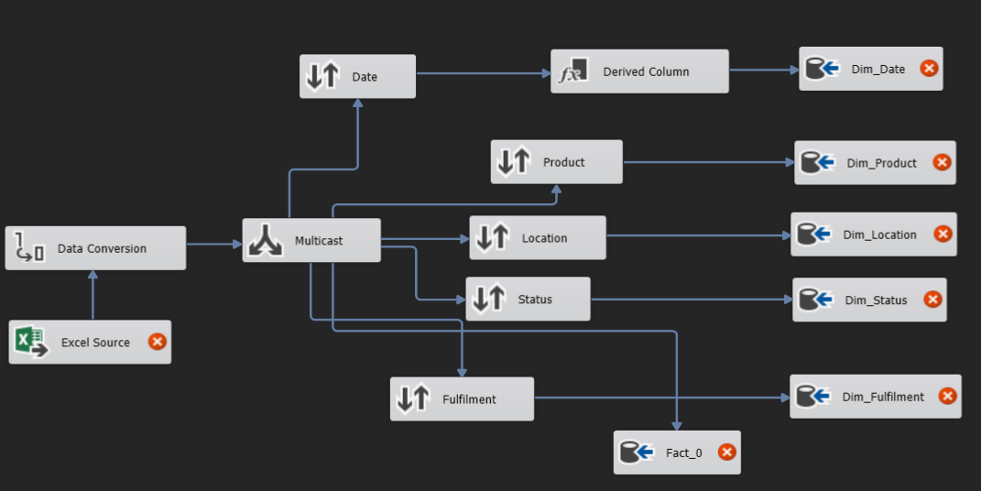
Decomposition
Stage này là để phân rã nguồn dữ liệu gốc ban đầu thành các dòng dữ liệu thích hợp cho tất cả các quan hệ có trong kho dữ liệu (Dim_Date, Dim_Product, Dim_Location, Dim_Status, Dim_Fulfilment).
Note: Bảng Fact vẫn được decomposed từ nguồn dữ liệu ban đầu nhưng sẽ được xử lý chi tiết ở phần sau.
10

Slide 11
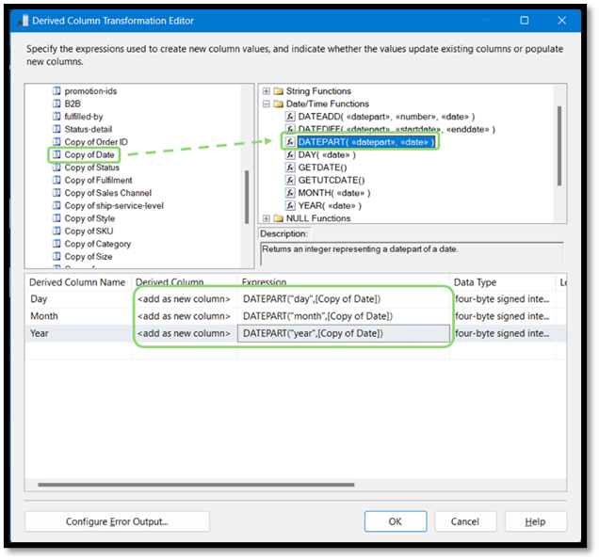
Decomposition
Chia dữ liệu từ cột Copy of Date có kiểu dữ liệu dd/MM/yy thành các cột Day, Month, Year.
11

Slide 12
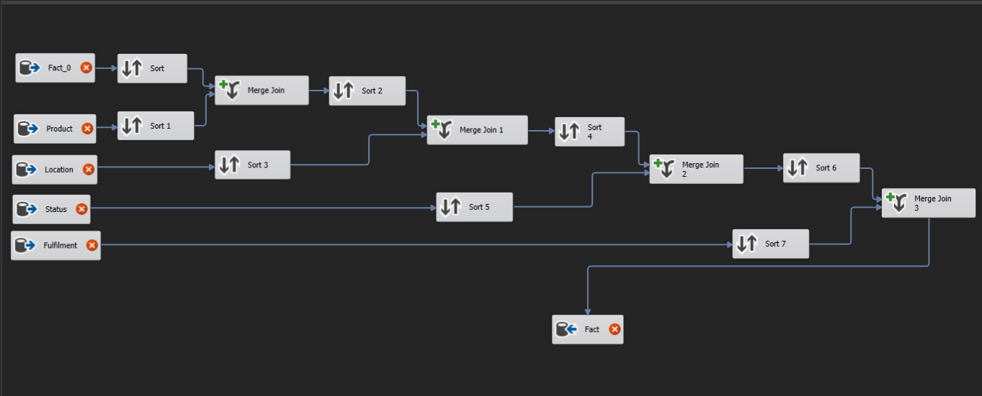
Merge Fact
Lần lượt loại bỏ các cột dữ liệu trùng của bảng Fact với các Dimension.
Output của Decomposition sẽ được join lại lần lượt với nhau để tạo thành bảng Fact
12

Slide 13
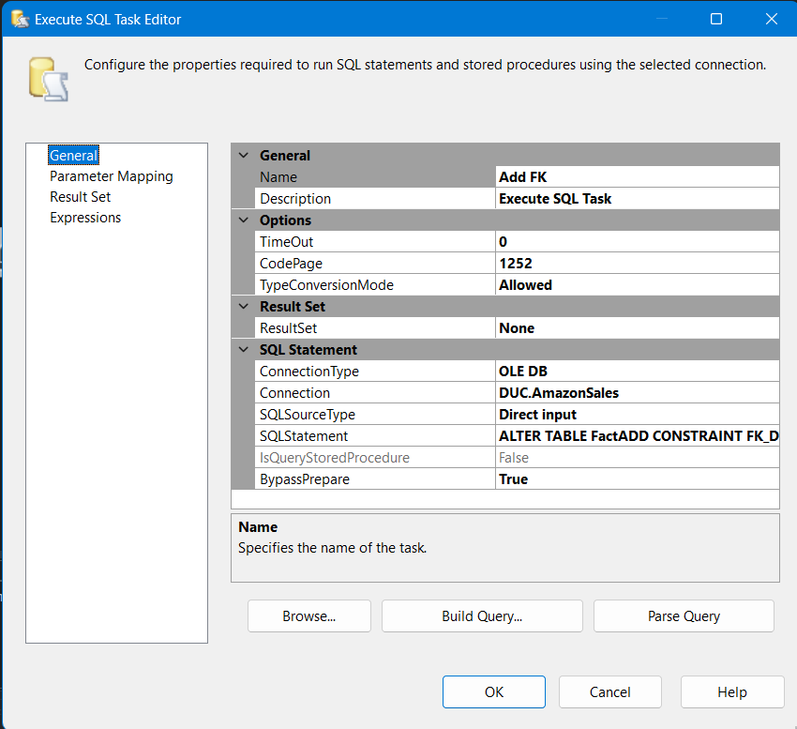
Add FK
Thêm các ràng buộc giữa các bảng
ALTER TABLE Fact
ADD CONSTRAINT FK_Date foreign key (Date) REFERENCES Dim_Date(Date)
ALTER TABLE Fact
ADD CONSTRAINT FK_Location foreign key (LocationID) REFERENCES Dim_Location(LocationID)
ALTER TABLE Fact
ADD CONSTRAINT FK_Product foreign key (SKU) REFERENCES Dim_Product(SKU)
ALTER TABLE Fact
ADD CONSTRAINT FK_Status foreign key (StatusID) REFERENCES Dim_Status(StatusID)
ALTER TABLE Fact
ADD CONSTRAINT FK_Fulfilment foreign key (FulfilmentID) REFERENCES Dim_Fulfilment(FulfilmentID)
13

Slide 14
PHÂN TÍCH DỮ LIỆU
SQL Server Analysis Services (SSAS)
14

Slide 15

Các công cụ cần thiết
Analysis Services ở Microsoft SQL Server
Microsoft Analysis Services Projects
15

Slide 16
Các bước thực hiện
01
Xác định Data Source
02
Xác định Data Source View
03
Xây dựng Data Cube
04
Bổ sung các Measures cần thiết
05
Phân cấp thuộc tính
06
Tiến hành thực hiện query phân tích
16

Slide 17

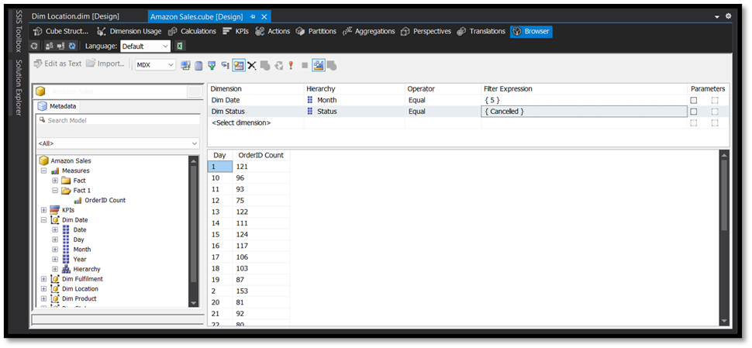
Query example
Query 1: Số đơn hàng bị hủy theo ngày trong tháng 5.
17

Slide 18
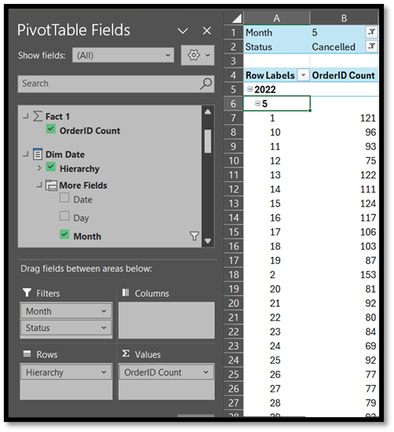
Query example
Query 1: Số đơn hàng bị hủy theo ngày trong tháng 5.
18

Slide 19
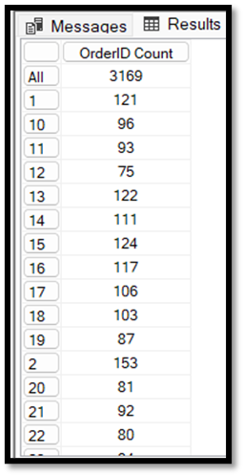
Query example
Query 1: Số đơn hàng bị hủy theo ngày trong tháng 5.
SELECT
[Measures].[OrderID Count] ON COLUMNS,
[Dim Date].[Day].Members ON ROWS
FROM [Amazon Sales]
WHERE([Dim Date].[Month].[5], [Dim Status].[Status].[Cancelled])
19

Slide 20
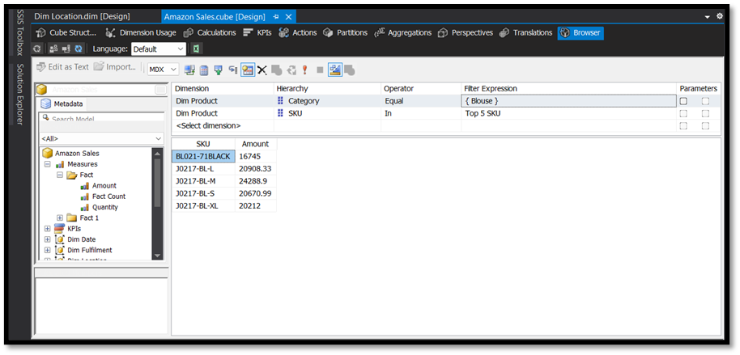
Query example
Query 2: Tìm 5 sản phẩm thuộc loại Blouse có doanh số cao nhất.
20

Slide 21
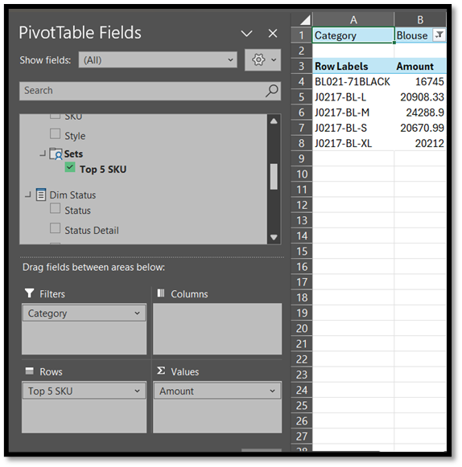
Query example
Query 2: Tìm 5 sản phẩm thuộc loại Blouse có doanh số cao nhất.
21

Slide 22
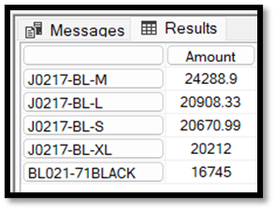
Query example
Query 2: Tìm 5 sản phẩm thuộc loại Blouse có doanh số cao nhất.
SELECT
[Measures].[Amount] ON COLUMNS,
TOPCOUNT([Dim Product].[SKU].[SKU], 5, [Measures].[Amount]) ON ROWS
FROM [Amazon Sales]
WHERE [Dim Product].[Category].[Blouse]
22

Slide 23
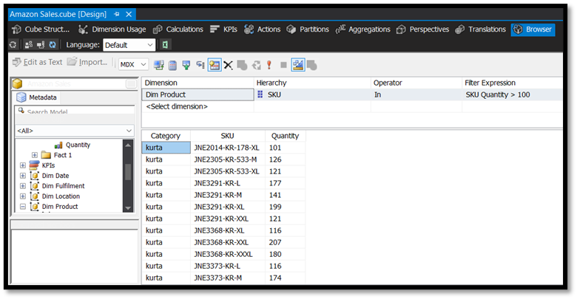
Query example
Query 3: Liệt kê các sản phẩm tương ứng với phân loại được tiêu thụ với số lượng lớn (lớn hơn 100).
23

Slide 24
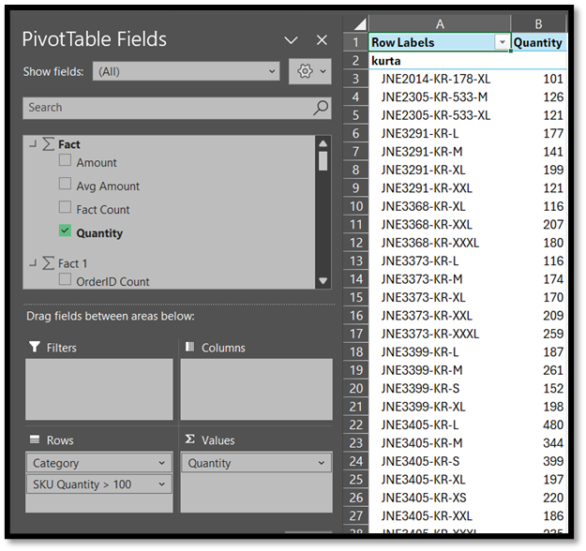
Query example
Query 3: Liệt kê các sản phẩm tương ứng với phân loại được tiêu thụ với số lượng lớn (lớn hơn 100).
24

Slide 25
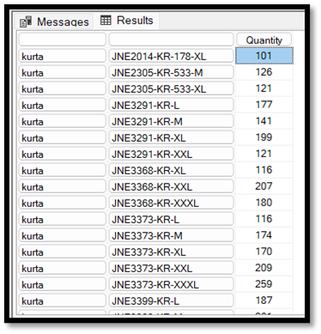
Query example
Query 3: Liệt kê các sản phẩm tương ứng với phân loại được tiêu thụ với số lượng lớn (lớn hơn 100).
SELECT
[Measures].[Quantity] ON COLUMNS,
([Dim Product].[Category].[Category],FILTER([Dim Product].[SKU].[SKU], [Measures].[Quantity] > 100)) ON ROWS
FROM [Amazon Sales]
25

Slide 26

Lập
báo biểu
Quá trình SSRS
26

Slide 27

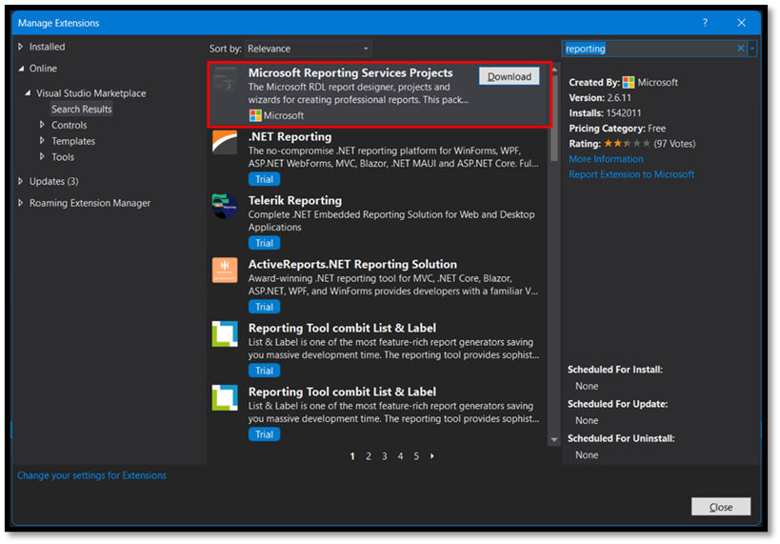
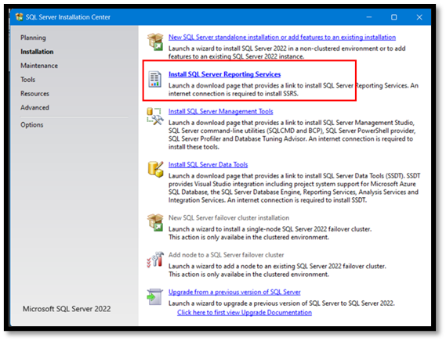
Các công cụ
01
02
03
Microsoft Reporting Services Projects
SQL Server
Reporting Services
PowerBI
27

Slide 28
Visual Studio Reporting Services
01
Tạo project SSRS trên VS2019
02
Kết nối với Cube SSAS
Các bước thực hiện
03
Tạo Report
04
Add Data Sources >> Add Dataset
05
Design Report
28

Slide 29
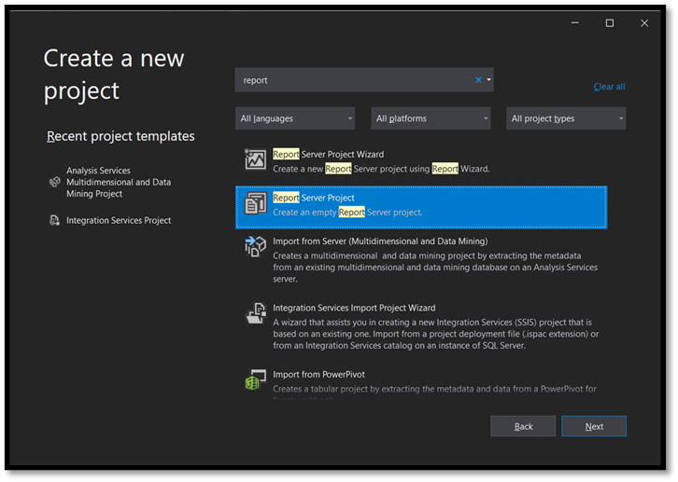
[1] Tạo project SSRS trên VS2019
29

Slide 30
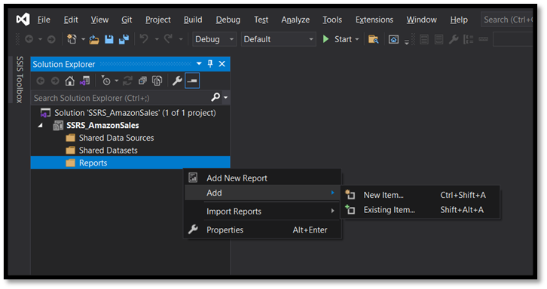
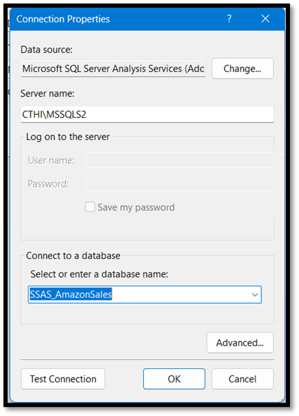
[2] Kết nối với Cube SSAS
30

Slide 31
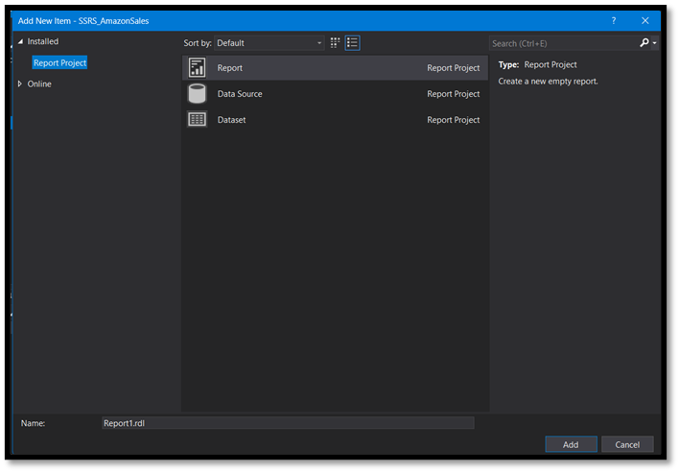
[3] Tạo Report
31

Slide 32
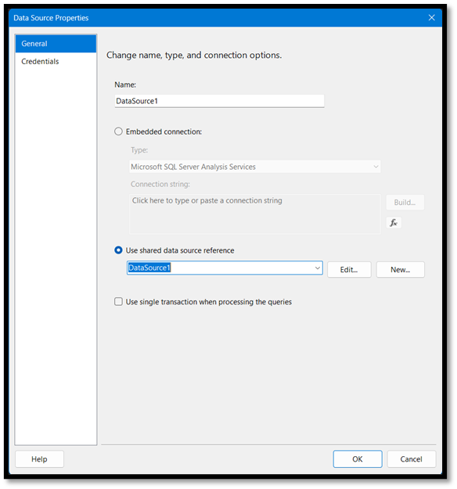
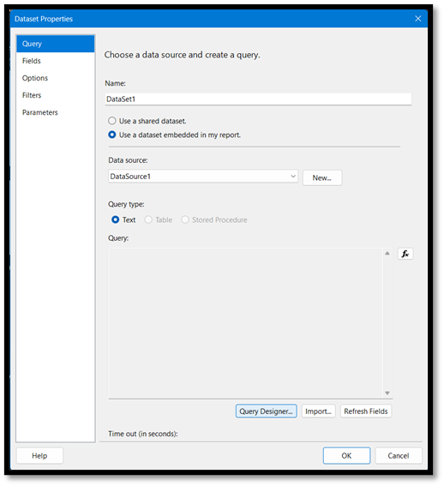
[4] Add Data Sources >> Add Dataset
32

Slide 33
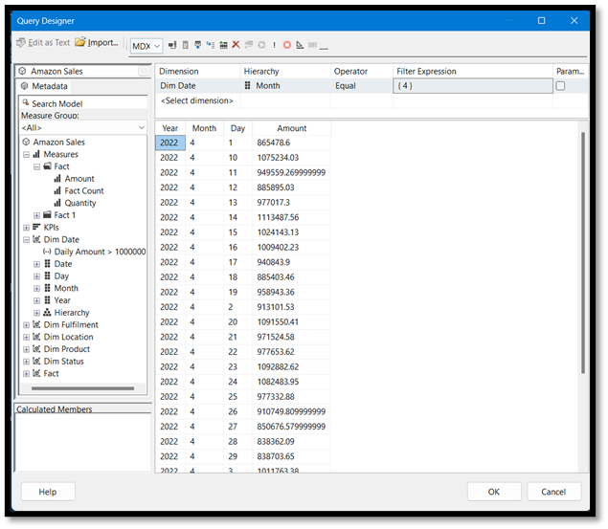
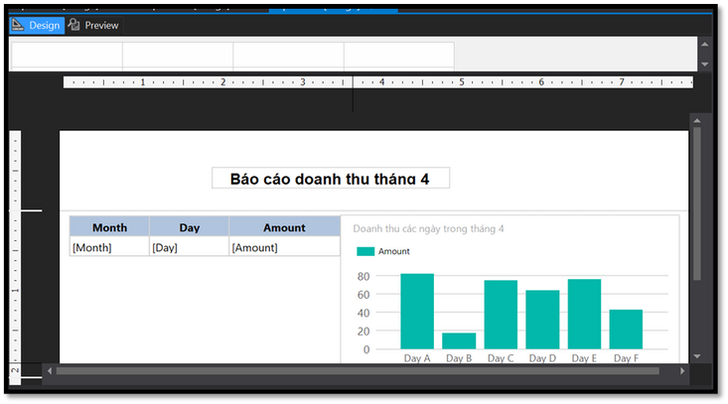
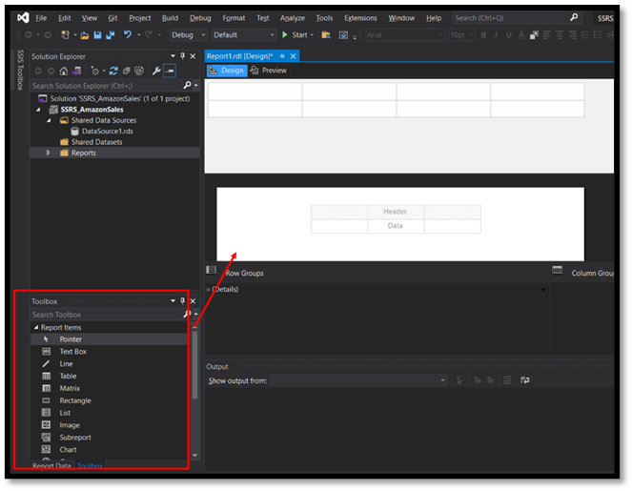
[5] Design Report
Add Report Items
Design Query
Format Report
33

Slide 34
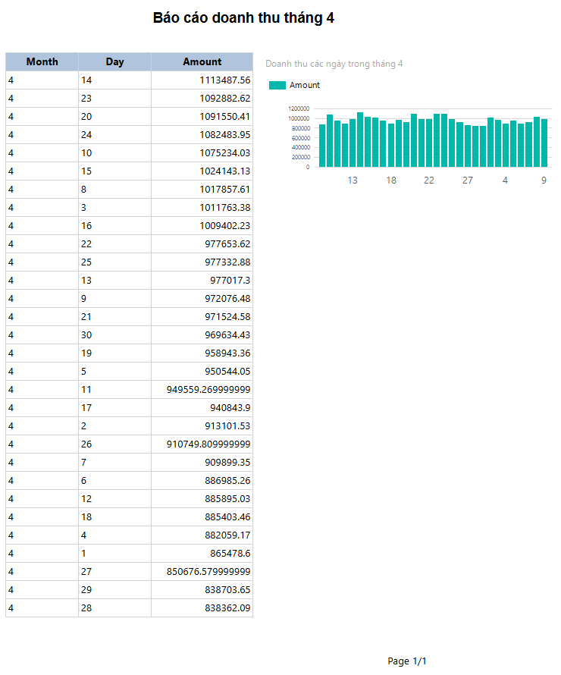
Report 1: Báo cáo doanh thu tháng 4
34

Slide 35
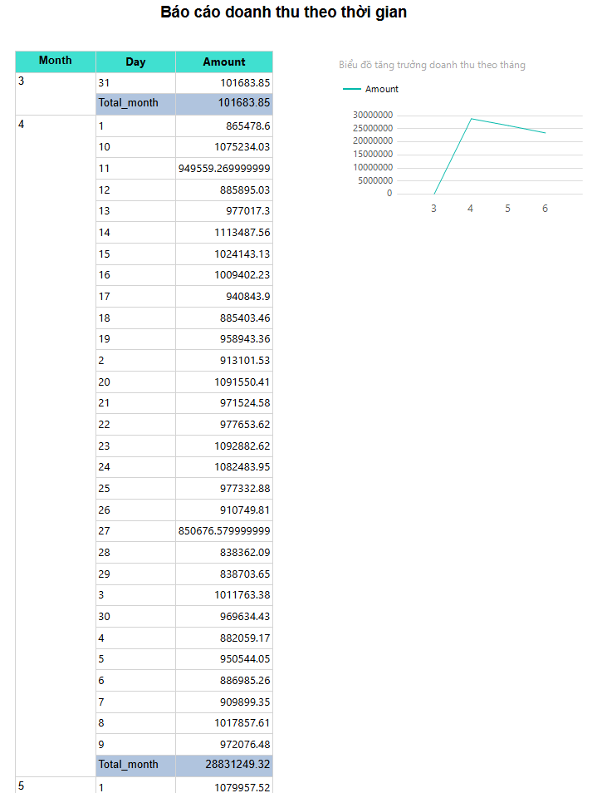
Report 2: Báo cáo doanh thu theo thời gian
35

Slide 36
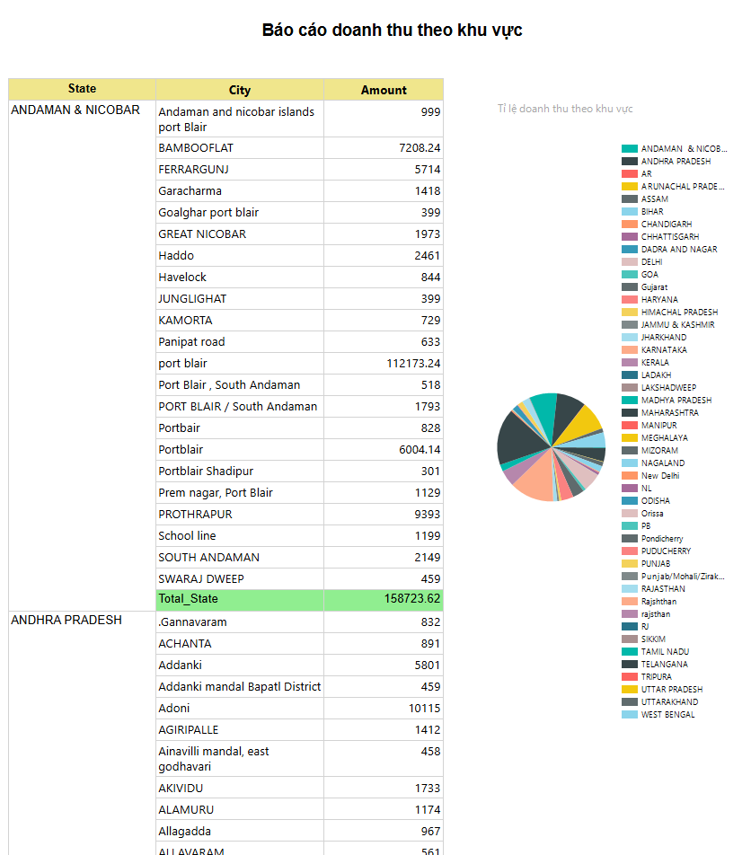
Report 3: Báo cáo doanh thu theo khu vực
36

Slide 37
PowerBI Desktop
01
Tạo New Report
02
Kết nối với SSAS Database
Các bước thực hiện
03
Add Visualizations
04
Add Data
05
Format Report
37

Slide 38
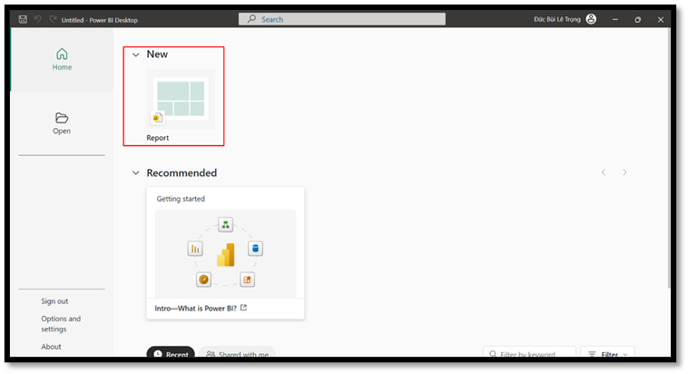
[1] Tạo New Report
38

Slide 39
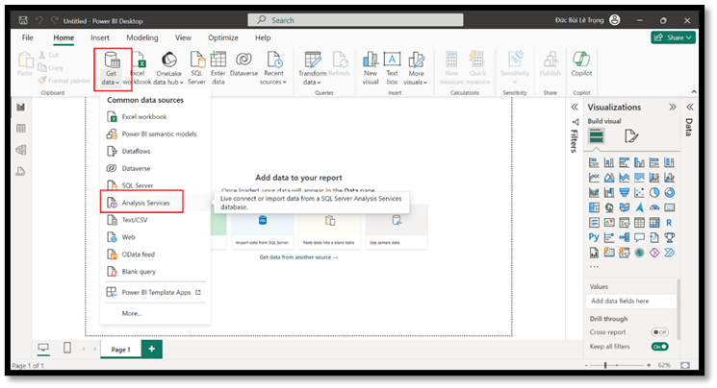
[2] Kết nối với SSAS Database
39

Slide 40
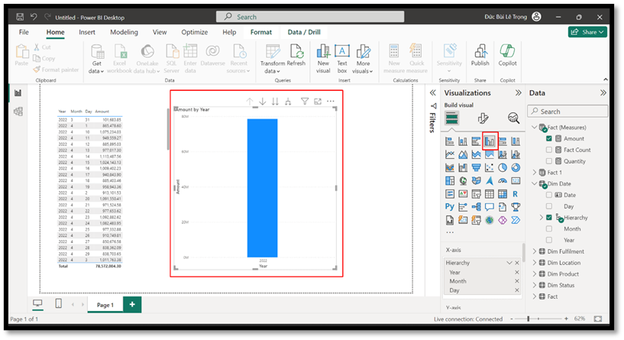
[3] Add Visualizations
40

Slide 41
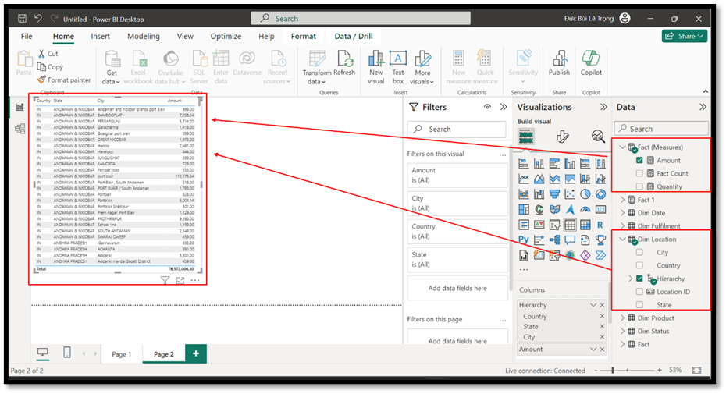
[4] Add Data
41

Slide 42
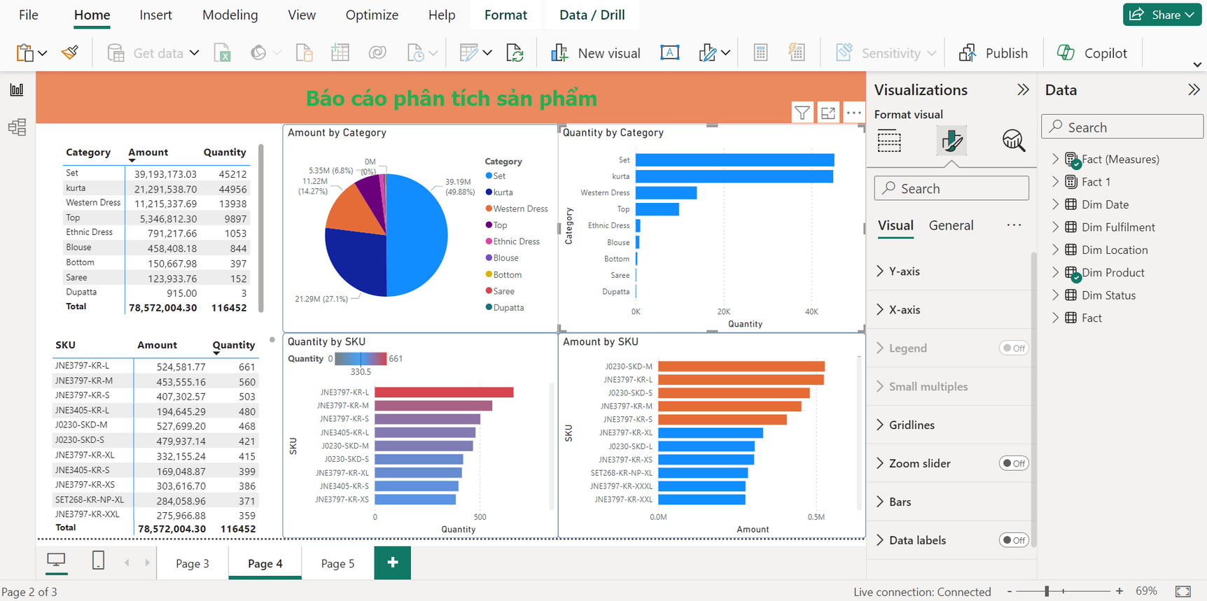
[5] Format Report
42

Slide 43
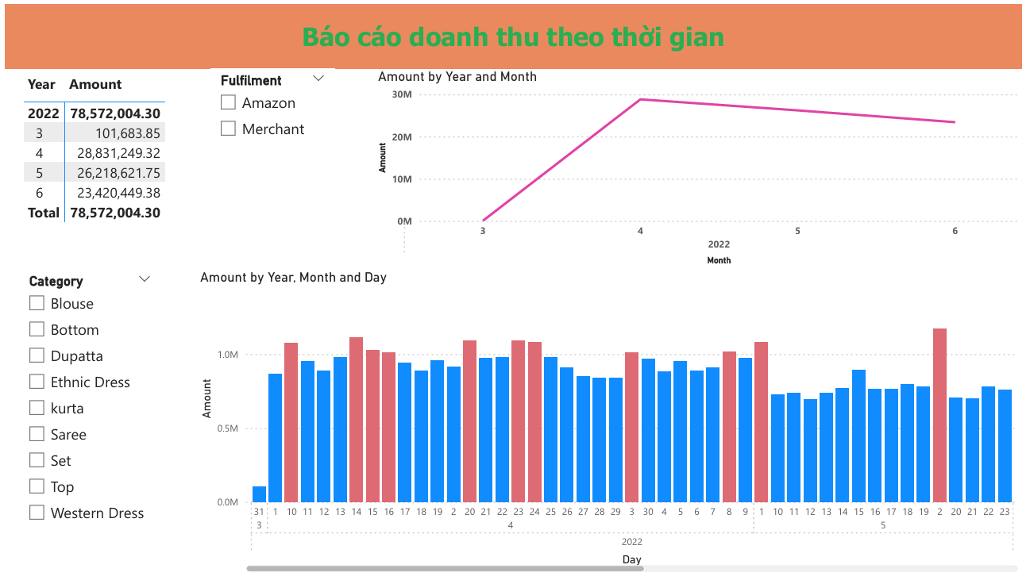
Report 1: Báo cáo doanh thu theo thời gian
43

Slide 44
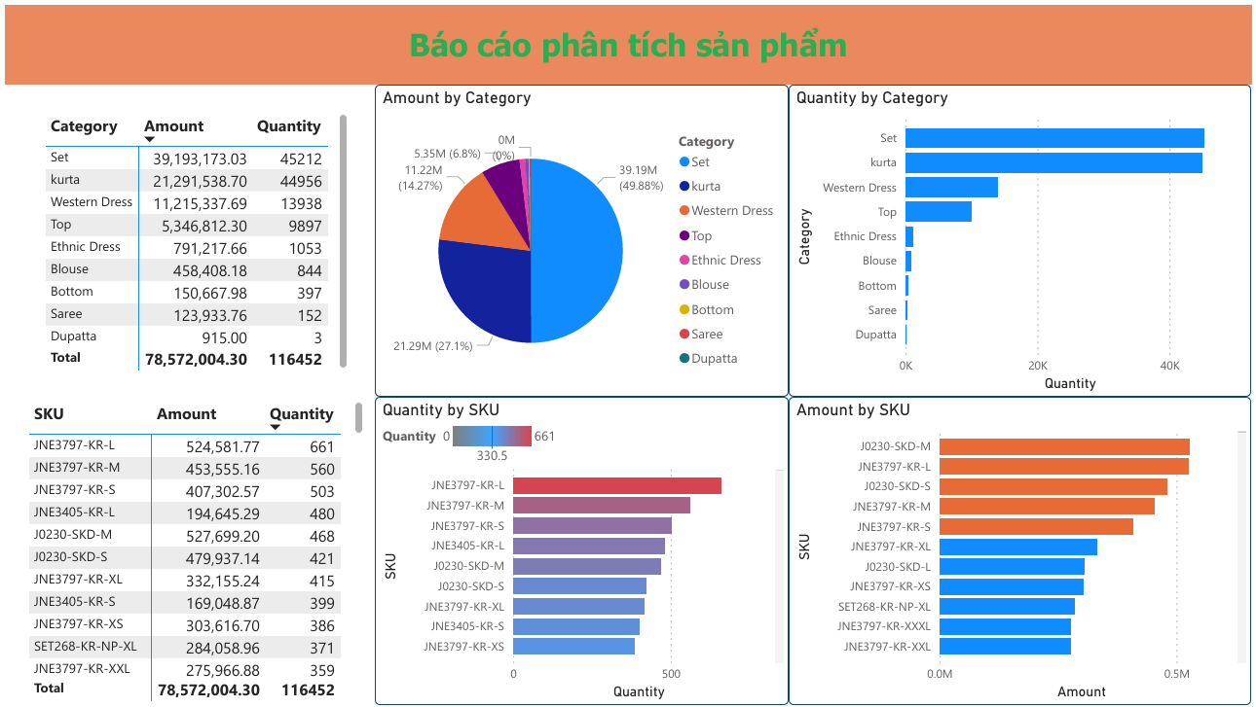
Report 2: Báo cáo phân tích sản phẩm
44

Slide 45
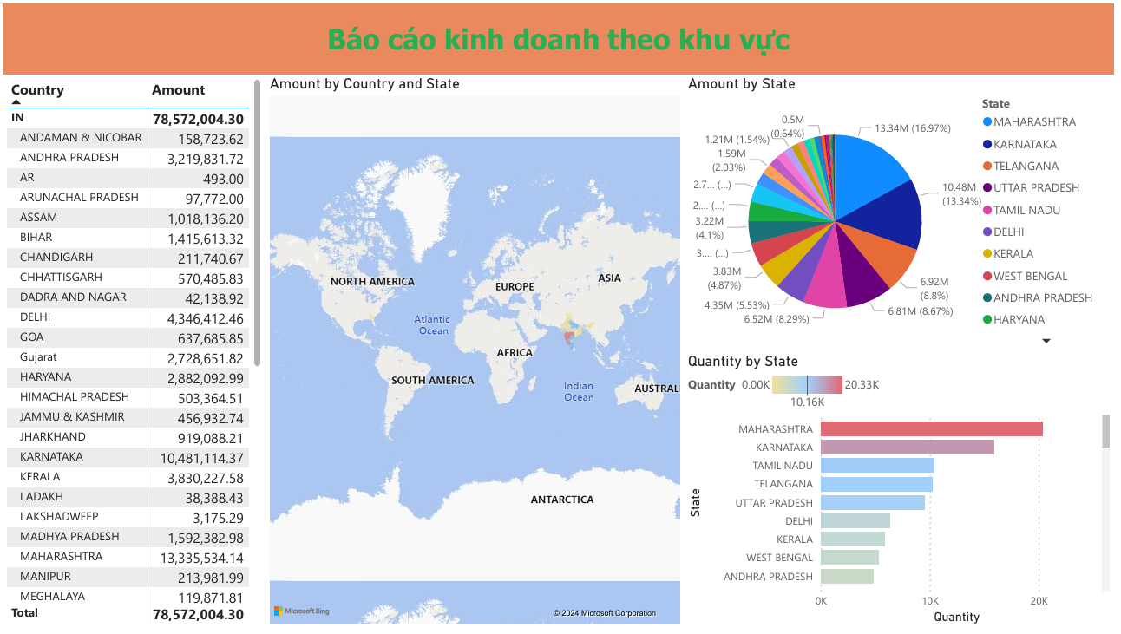
Report 3: Báo cáo kinh doanh theo khu vực
45

Slide 46
Data Mining
Hypertension Prediction
46

Slide 47
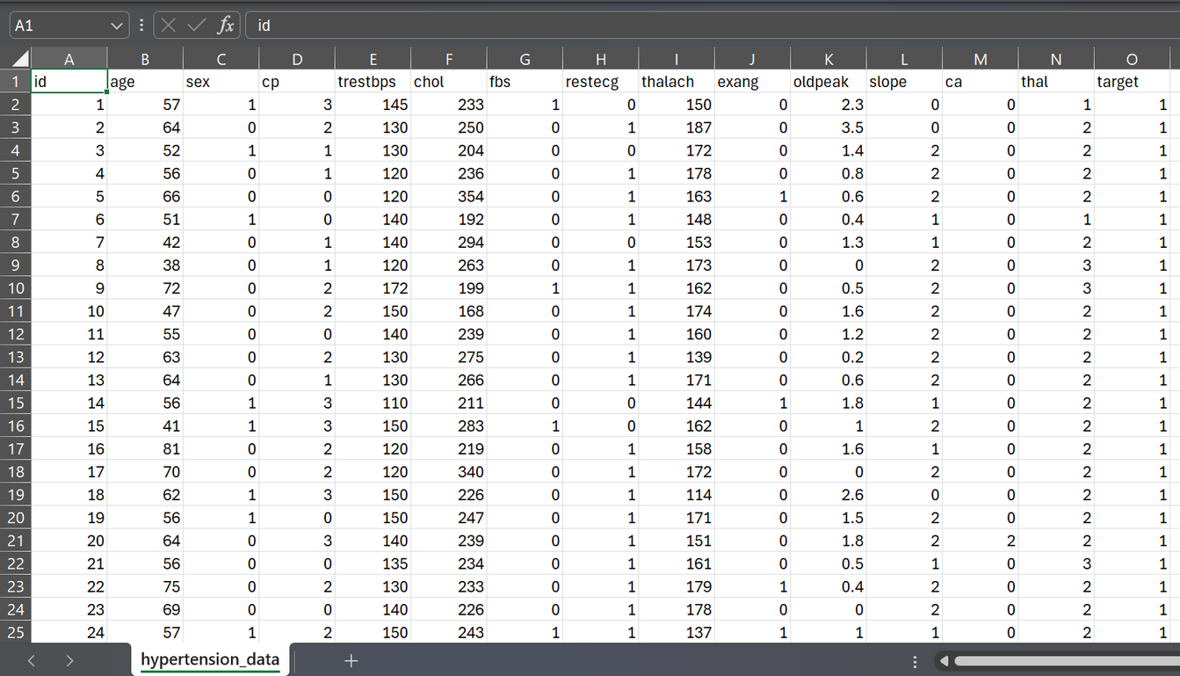
GIỚI THIỆU BỘ DỮ LIỆU
Bộ dữ liệu Hypetension là bộ dữ liệu về bệnh cao huyết áp, gồm 26083 dòng và 15 cột
Link Dataset: Hypertension_data
47

Slide 48
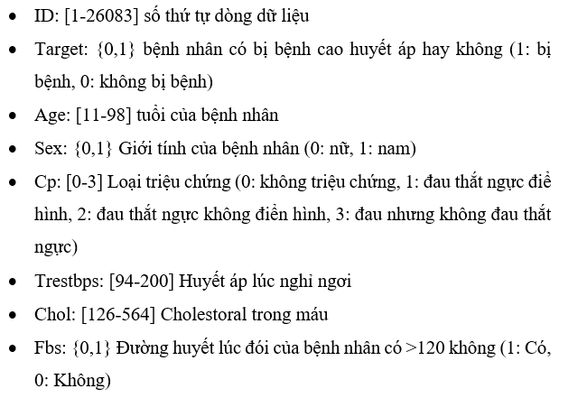
Mô tả bộ dữ liệu
48

Slide 49
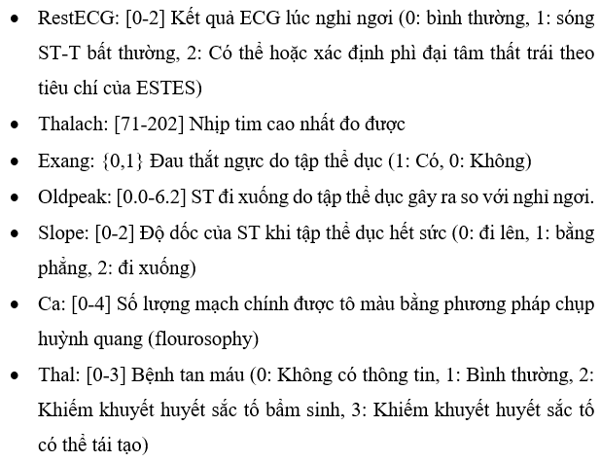
Mô tả bộ dữ liệu
49

Slide 50
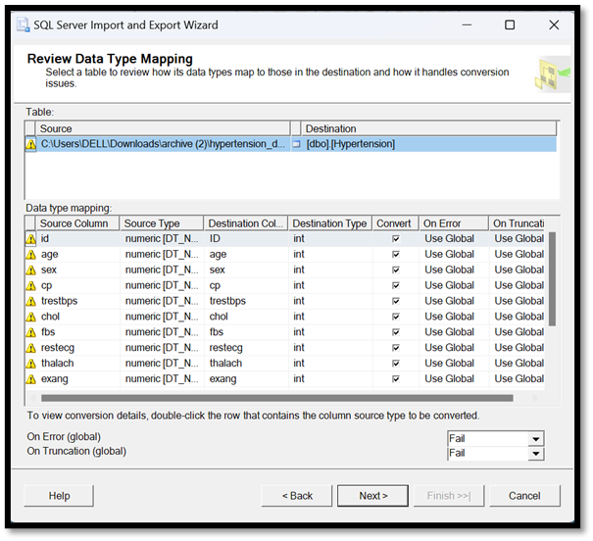
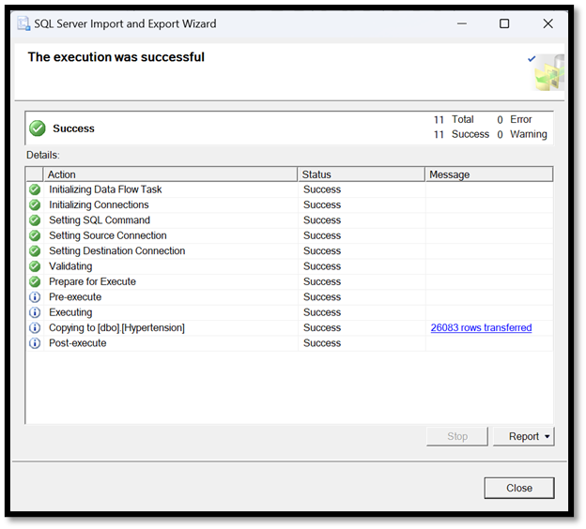
Đổ dữ liệu vào SQL Server
Đổ dữ liệu tương tự SSIS
50

Slide 51
Data Mining với
Visual Studio
01
Tạo Project SSAS
02
Tạo Mining Structure
Các bước thực hiện
03
Deployment
04
Nhận xét
05
Đánh giá
51

Slide 52
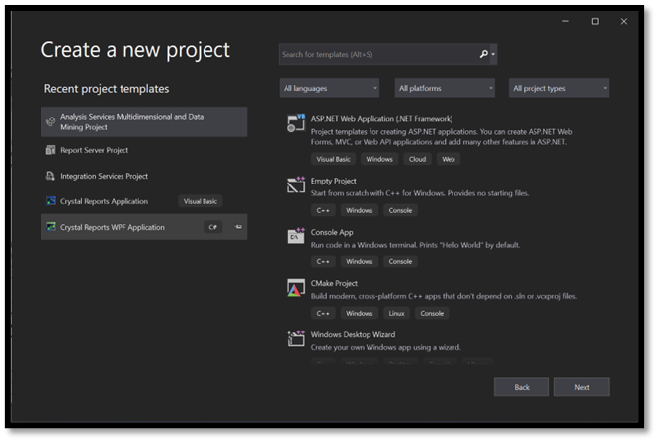
[1] Tạo Project SSAS
52

Slide 53
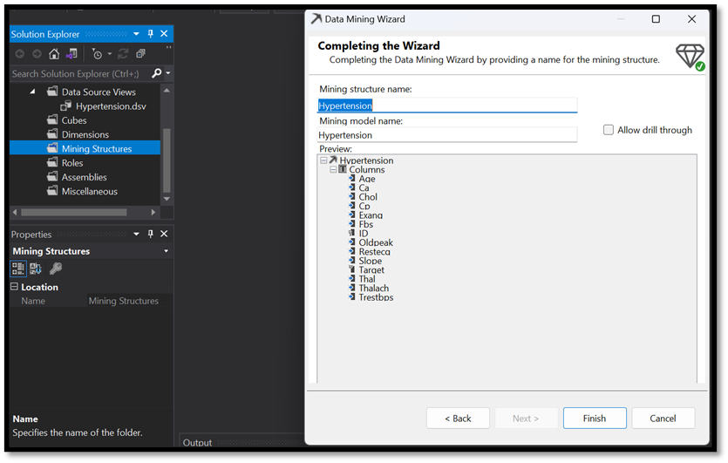
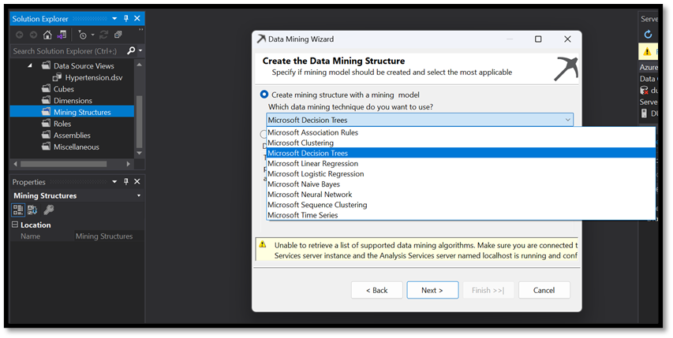
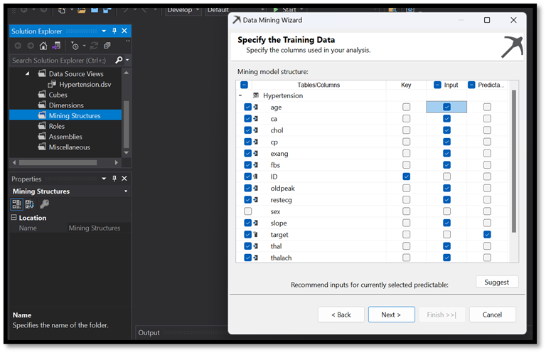
[2] Tạo Mining Structure
53

Slide 54
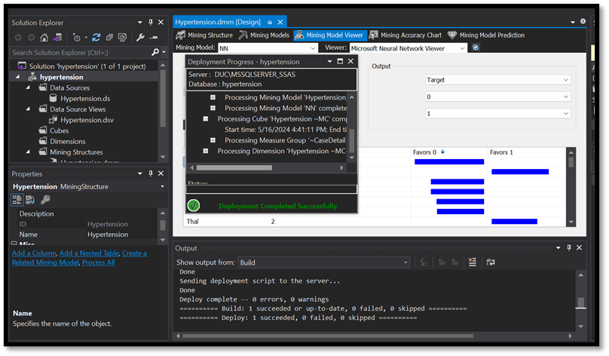
[3] Deployment
54

Slide 55
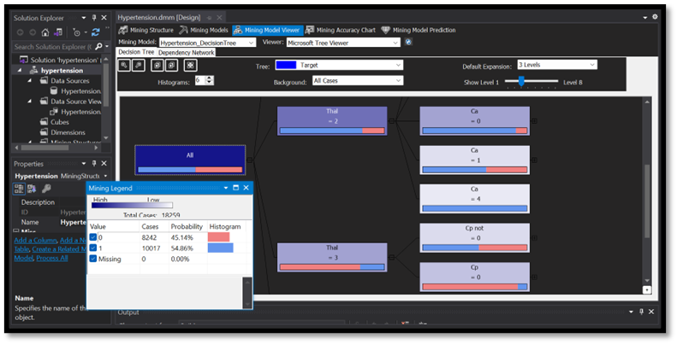

[4] Nhận xét
Decision Tree
55

Slide 56


[4] Nhận xét
Clustering
56

Slide 57

[4] Nhận xét
Neural
Network
57

Slide 58


[4] Nhận xét
1
O
bệnh nhân cao huyết áp
bệnh nhân không bị cao huyết áp
58

Slide 59

[5] Đánh giá
59

Slide 60

Cảm ơn cô!
Chúng em cảm ơn cô đã hướng dẫn và lắng nghe phần trình bày!
60

